Slide 1
Biyoinformatik

Slide 2
İki temel bilgi vardır:
Genetik bilgi akışı:
Bir organizmanın DNAsı incelenir ve o organizma türünün oluşturduğu toplulukların karakteristik özelliklerine kadar olan bilgi akışı
Deneysel bilgi akışı:
biyolojik olaylar gözlenerek elde edilen bilgi açıklayıcı modeller ile tarif edilir, daha sonra bu modellerin doğruluğu yeni deneylerle test edilir.

Slide 3
Metodolojik çalışmalar
DNA dizileme çalışmaları
Protein dizi çalışmaları
Makromoleküllerin yapılarının üç boyutlu dizilimleri
Küçük moleküllerin ligandlarla ilişkilerinin araştılırılması
Biyolojik bilginin paylaşımının kolaylaştırılması
Bilgisayar ile otomize edilmiş veri analizi
Etkileşimde bulunan gen ürünleri için veritabanları
oluşturulması
Biyolojik faaliyet süreçlerinin simülasyonu
Büyük çaplı projelerden çıkan sonuçların değerlendirilmesi (genom projeleri)

Slide 4
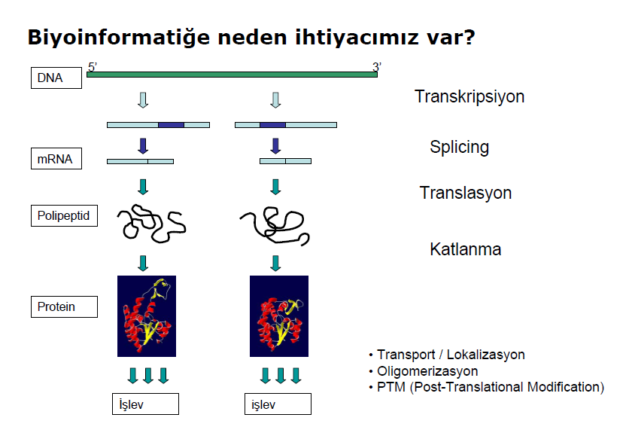

Slide 5
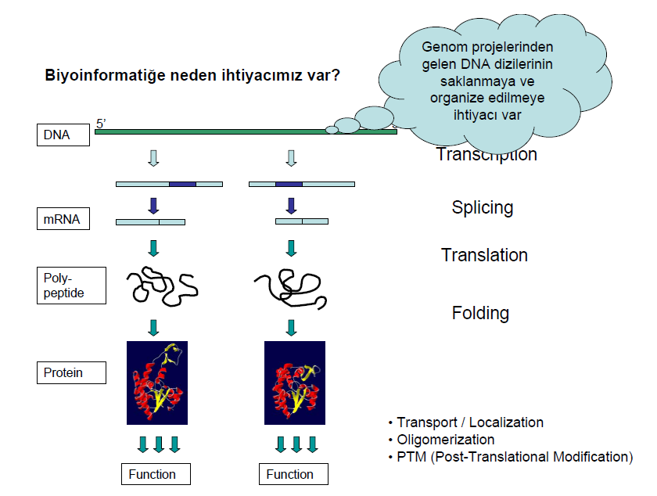

Slide 6
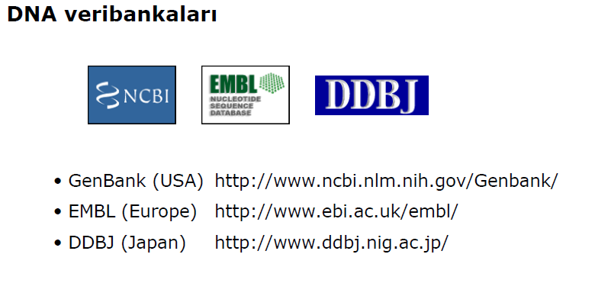

Slide 7
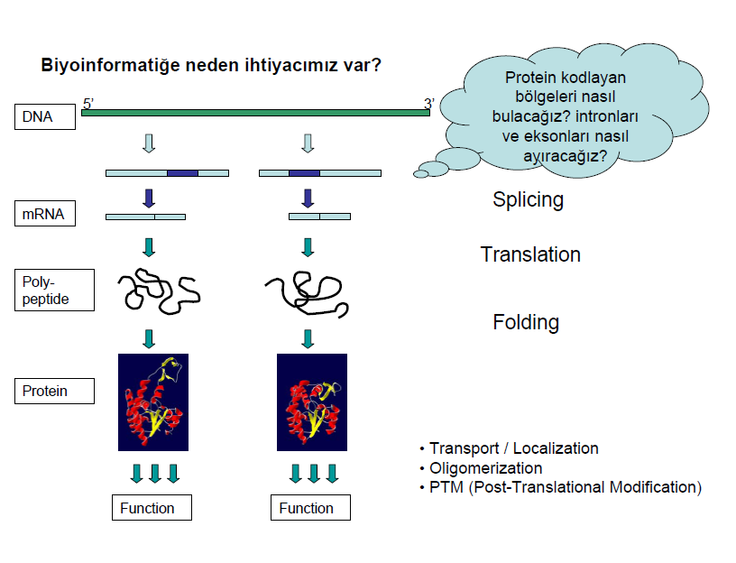

Slide 8
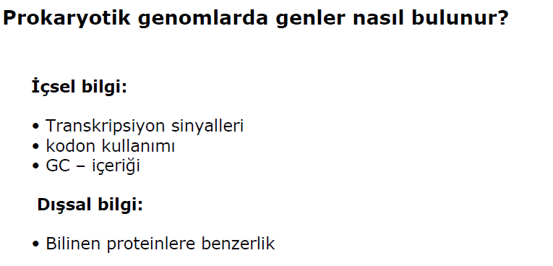

Slide 9
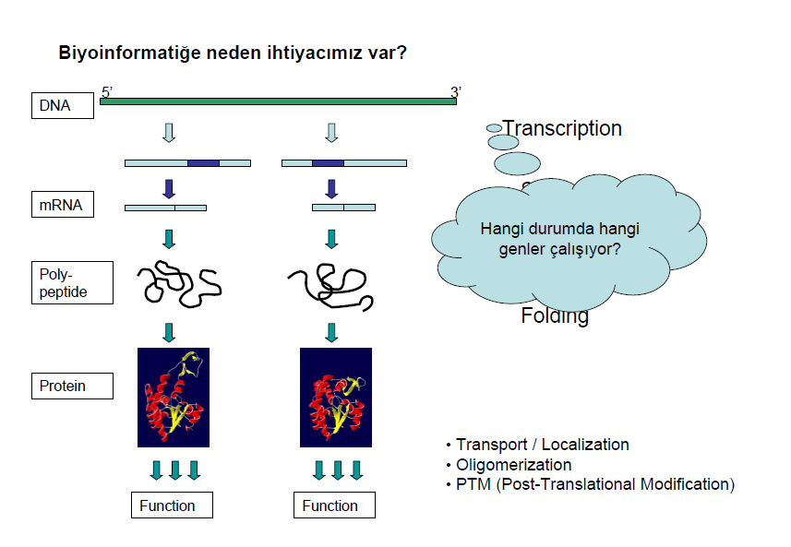
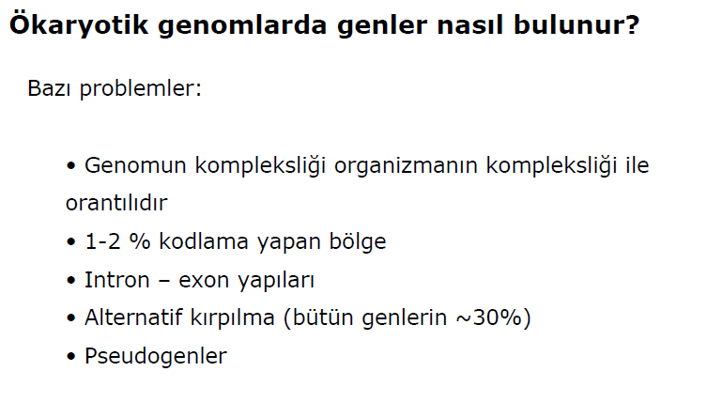

Slide 10
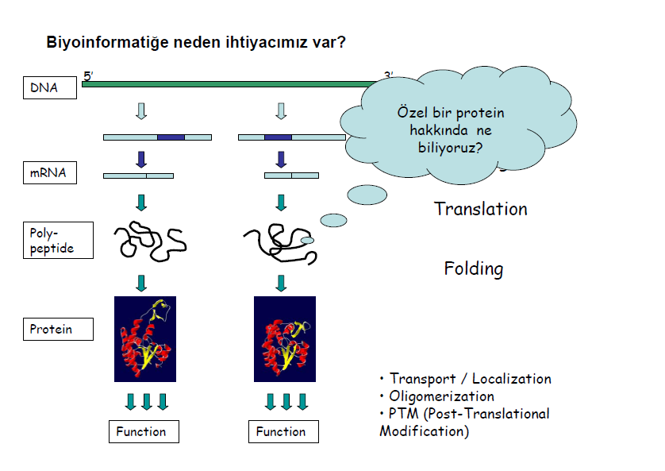

Slide 11
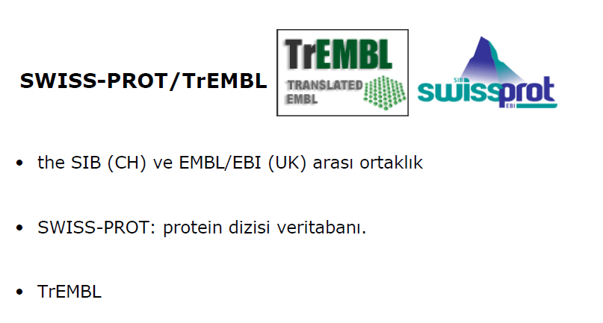

Slide 12
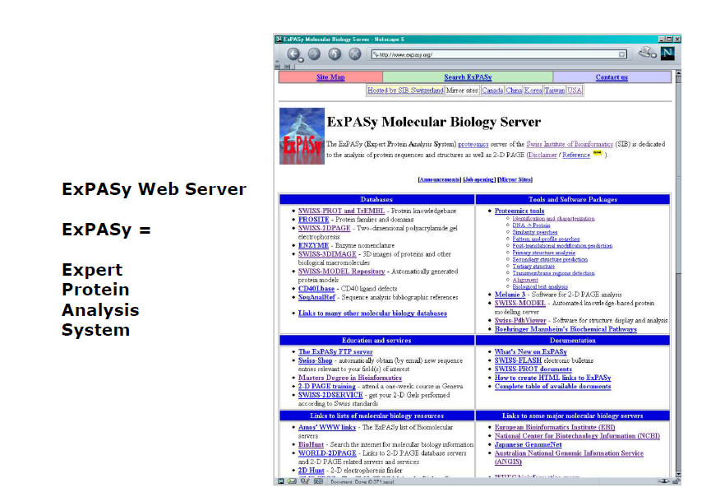

Slide 13
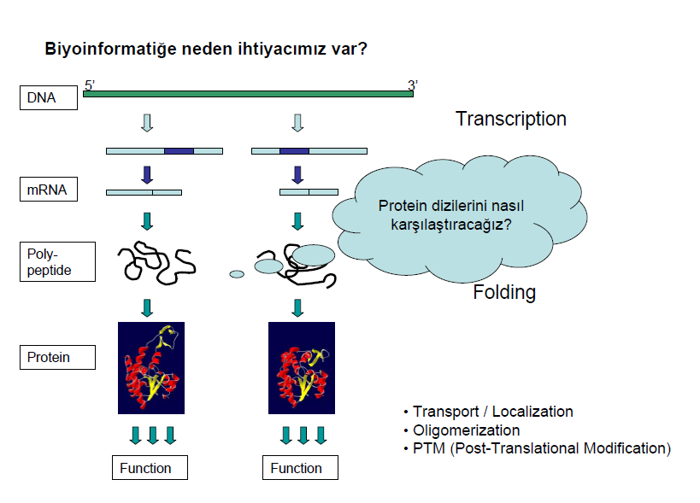

Slide 14
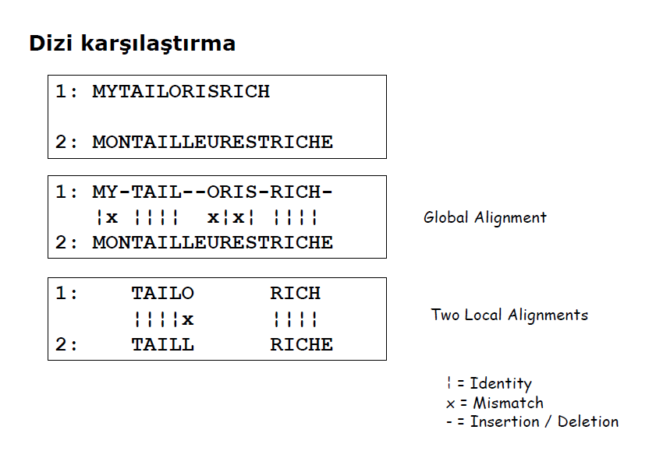

Slide 15
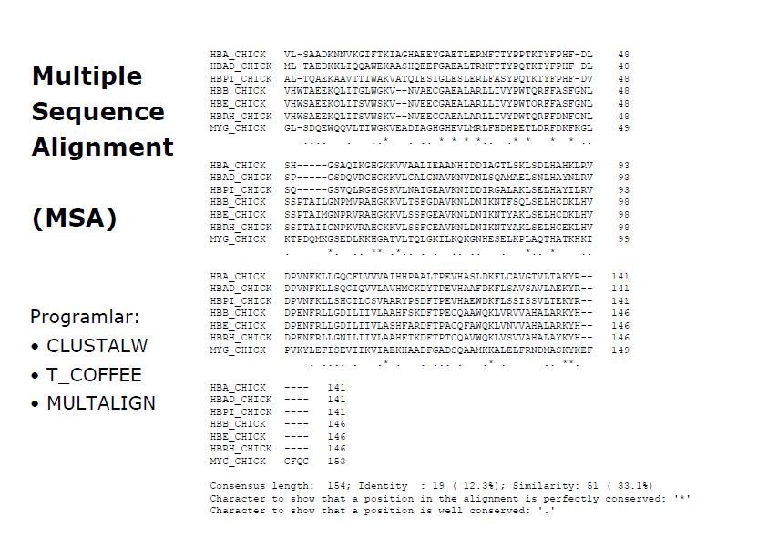

Slide 16
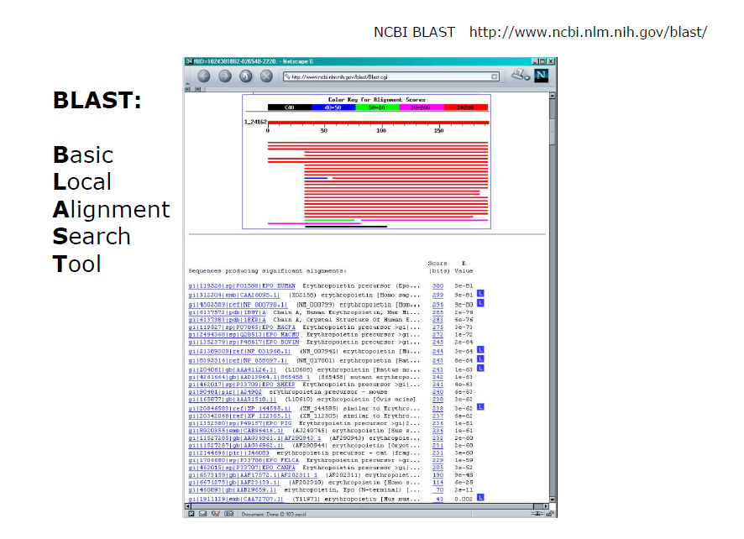

Slide 17
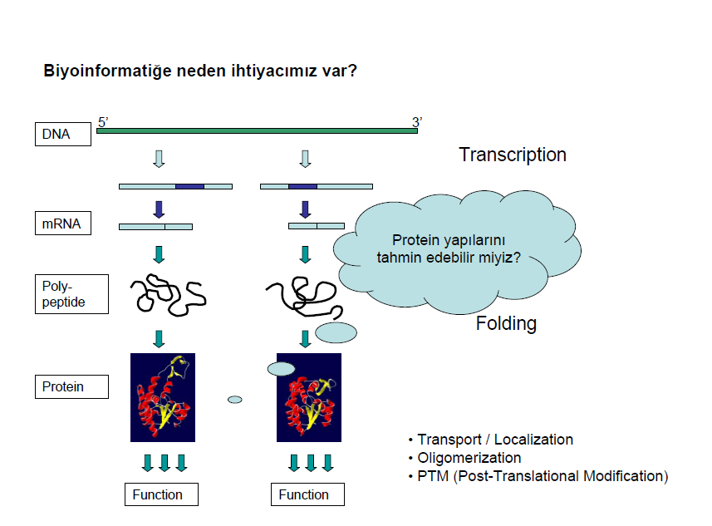

Slide 18
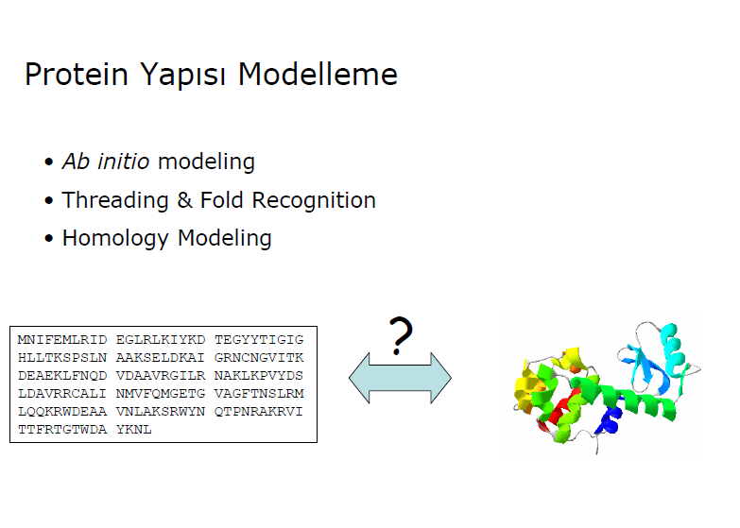

Slide 19
Gene Ontology & Genome Annotation
Gen Ontolojisi ve Genom Atiflandirmasi
Oldukça hızlı bir şekilde artan genom sekans bilgisi, veri yönetiminin sağlanması için birçok veri bankasının kurulmasına neden olmuştur
Bunlar:
Alana özgü: PIR,PDB,GenBank,TIGR, UniProt, …
Organizmaya özgü: AceDB, FlyBase, SGD, MGI,…
Problem: Data birleştirilmesi
Bütün organizmalardaki P53 geninin ürünü listelenebilirmi ve bu organizmalarda hangi görevi üstlenmektedir?
Bütün organizmalardaki “receptor signaling protein tyrosine kinase activity” proteinleri listelenebilir mi?
Patojenik bir bakteriye karşı tepki veren bir savunma proteini bütün organizmalarda listelenebilir mi?
Aynı organizma içinde dahi bir grup proteini nasıl sınıflandırabiliriz ?

Slide 20
Çözüm
Genlerle uğraşan kişiler için en önemli soru genler çerçevesinde çözümlenmiştir. Yani;
Genlerin ve ürünlerinin tanımlanması
Diğer genlerle ilişkili genlerin belirlenmesi
Birden çok özelliği bulunan gen ürünlerinin tespit edilmesi
Burdaki en önemli sorun bütün organizmalar ve bütün veritabanları için ortak bir veri tanımlama şeması geliştirmektir.

Slide 21
Bunu yapmanın en iyi yolu
Tanımlama: Lokasyon, proses ve fonsiyon
Sunum: Liste, Taksonomik ve Ontolojik

Slide 22
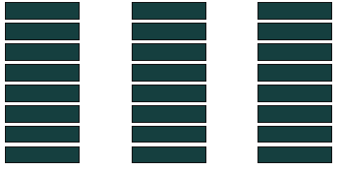
Liste
Protein Proses Fonksiyon
Aynı konsept içinde herhangi bir ilişki yoktur
Basit uygulamalar için oldukça uygundur

Slide 23
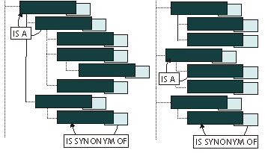
Taksanomik
Protein Fonksiyon
Aynı konseptler içinde sıralı yani hiyerarşik bir ilişki vardır.
Fakat bu birebir ilişki genler için söylenemez.

Slide 24
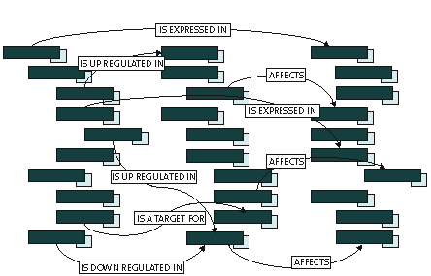
Ontoloji
Protein Fonsiyon Lokasyon
Konseptler arasında daha zengin ve tanımlayıcı ilişkileri gösterir.

Slide 25
Gen Ontolojisi ve
GO Konsorsiyomu
1998 yılında Moleküler Biyolojide Akıllı Sistemler konulu Montreal Uluslararası Koferansı ve Biyo-ontoloji çalıştayı düzenlenmiştir.
Michael Ashburner basit hiyerarsik kontrol edilebilir gen sözlüğünü Gen Ontolojisi olarak tanımlamışlardır.
3 model veritabanı üzerinde anlaşılmıştır:
FlyBase- Drosophila (Suzanna E Lewis), SGD- Saccharomyces Genome Database (Steve Chervitz), and MGI- Mouse Genome Database (Judith Blake)
Gen Ontolojisi konsorsiyomu kurulmuştur.

Slide 26
Gen Ontolojisi
Yunanca da «nelerin bulunduğunu tanımlanmasından» türemiştir.
Bitki ontolojisi (PO): Bitki yapıları ve büyüme aşamaları için geliştirilmiş kontrollü bir sözlüğü tanımlamaktadır. Bitki ontolojisi farklı disiplierden bilim insanlarının kendi çalışmalarını paylaşmalarını sağlayan tek ve etkili bir araçtır.
– Mammalian Phenotye Ontology
– Mouse ontology
– Cell type ontology
– Sequence Ontology
– Gene Ontology

Slide 27
GO Konsorsiyomu
3 önemli amacı vardır.
Moleküler Biyolojinin anahtar rolündeki alt gruplarını (domain) tanımlamak için kontrol edilebilen, yapılandırılmış sözlük grupları geliştirmek.
GO terimlerini Biyolojik Veri tabanlarındaki genlerin atıflandırılması için uygulamak.
GO, atıflandırma veri setlerine ve GO veri setleriyle kullanılmak için geliştirilen yazılım araçlarına erişimi sağlayan merkezi genel bir kaynağı sunmak.

Slide 28
GO Veri Tanımlayıcı Kelimeler
Bütün gen ürünleri 3 GO prensibiyle tanımlanır. Bunlar:
- Moleküler fonksiyon
- Biyolojik proses- süreçler
- Hücresel bölüm- Lokalizasyon- Konum

Slide 29
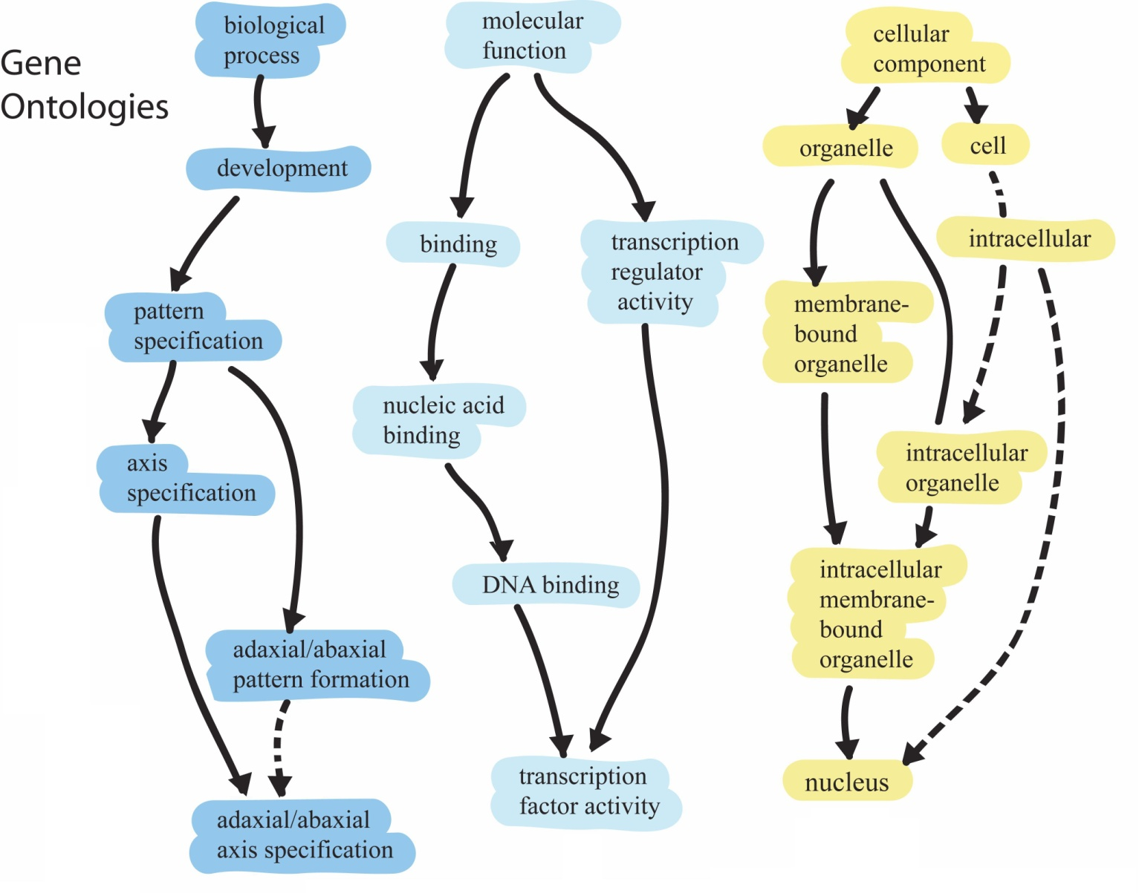
Üç Bağımsız Ontoloji Konsepti
Notes:
The gene ontology consortium develops ontologies and makes annotation of gene products to those ontologies. The ontologies are databases containing sets of biological processes, molecular functions, and cellular components and the relationships between them. Annotators within the consortium use these ontologies to categorise gene products. During my talk today I’m going to explain about the uses of GO and give a more detailed explanation of the ontolgoies and of the system of annotation. Then Harold Drabkin is going to talk in more detail about annotation and about how you can submit annotations of your own gene products of interest.

Slide 30

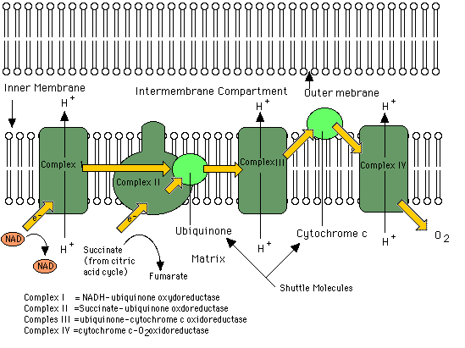
Hücresel lokalizasyon:
Mitokondri iç zarı
GO:0005743
Biyolojik proses:
Elektron taşıma
GO:0006118
Moleküler fonksiyon:
monooxygenase aktivitesi
GO:0004497
sübstrat+ O₂ = CO₂ +H₂0 ürün
Notes:
The mitochondrial p450 gene products are localised on the mitochondrial inner membrane and the GO cellular component term for this is mitochondrial inner membrane ; GO:0005743

Slide 31
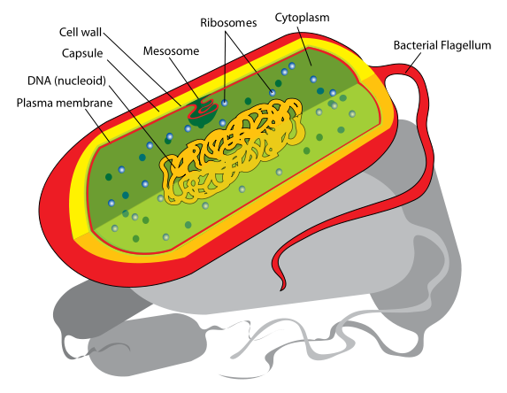
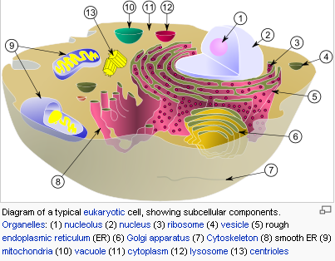
Hücresel lokalizasyon
Gen ürünü nerede aktif?
Prokaryot
Ökaryot

Slide 32
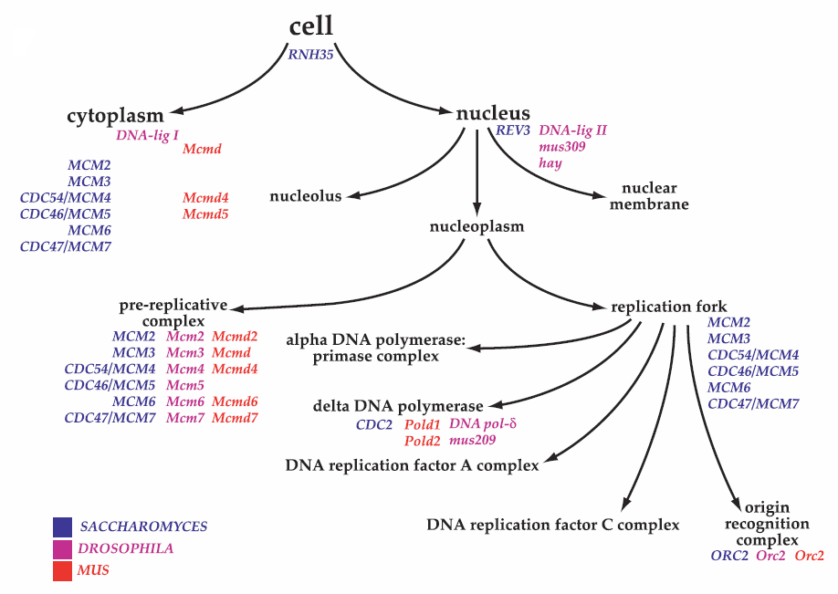
Hücresel lokalizasyon ontolojisi

Slide 33
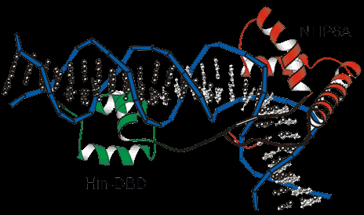
Moleküler fonksiyon
Gen ürünü biyokimyasal olarak hangi görevi üstlenmektedir?
DNA bağlanması

Slide 34
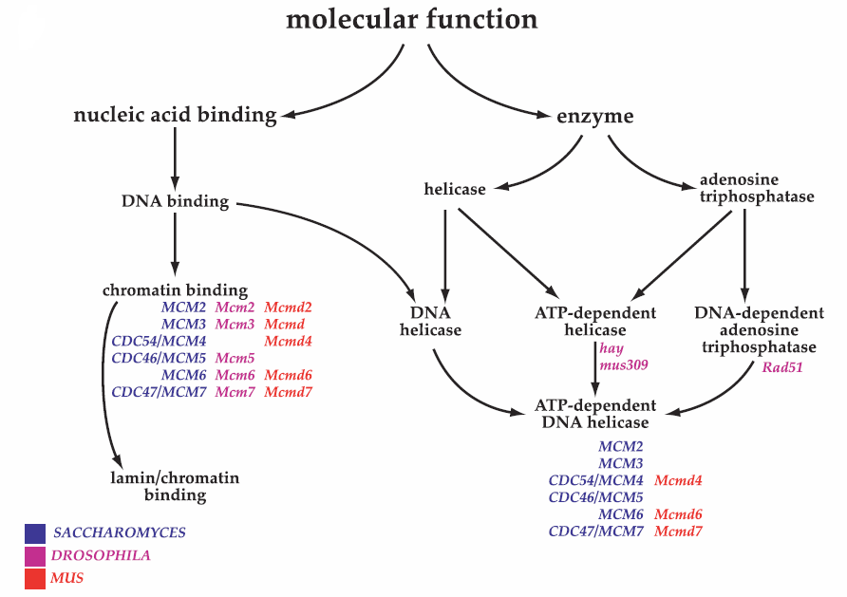
Hücresel lokalizasyon ontolojisi

Slide 35
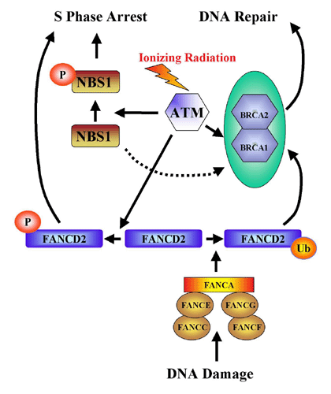
Biyolojik proses
Gen yada proteinin hizmet ettiği biyolojik amaç
GO biological process term:
DNA repair; GO:0006281

Slide 36
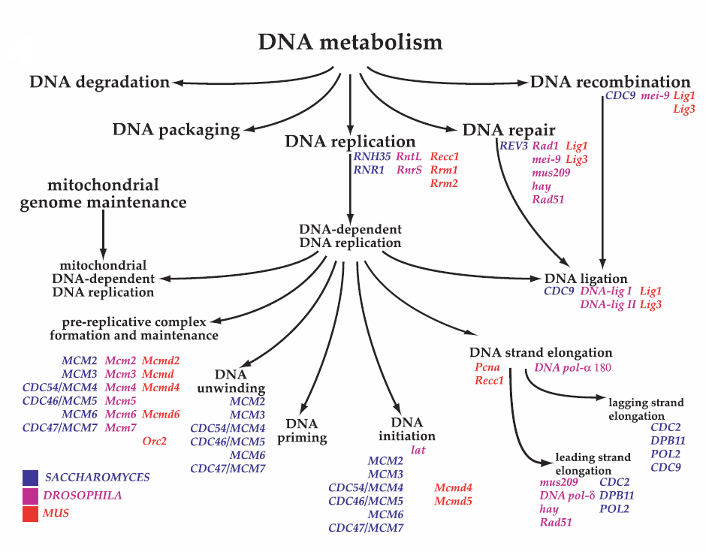
Biyolojik Proses Ontolojisi
DNA metabolism fragment

Slide 37


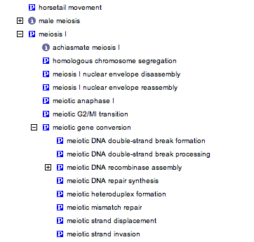
What is a GO annotation?
Reference
Gene Product
IMP, IGI, IPI, ISS, IDA, IEP, TAS, NAS, ND, RCA, IC
Evidence Code
GO Term

Slide 38
Additional annotation information
WITH/FROM: describes the evidence code
  IPI, IGI, ISS
  Contains the interacting or similar gene product
QUALIFIER: describes the GO term
  NOT
  contributes to
  colocalizes with

Slide 39
Example Annotation
PMID: 11956323
nek2
Reference
Gene Product
IDA
Inferred from
Direct Assay
centrosome
GO:0005813
GO Term
Evidence Code

Slide 40
GO Sözlüğü (Terimler)
• Bir gen bir yada birden fazla moleküler fonksiyona sahip olabilir ,bir yada birden fazla biyolojik proseste yer alabalir, bir yada birkaç hücresel lokalizasyonla ilgili olabilir.
• Örneğin, cytochrome c geninin ürünü aşağıdaki şekillerde tanımlanabilir:
– moleküler fonksiyon terimi oksidereduktaz aktivitesi,
– biyolojik proses terimleri oksidatif fosforilasyon ve hücre ölümünün uyarılması
– ve hücresel lokalilazyon terimleri mitokondriyal matrix ve mitokondriyal iç zar.

Slide 41
[Term] id: GO:0000002
name: mitochondrial genome maintenance
namespace: biological_process
def: "The maintenance of the structure and integrity of the mitochondrial genome." [GOC:ai]
is_a: GO:0007005 ! mitochondrion organization and biogenesis
[Term] id: GO:0000003
name: reproduction
namespace: biological_process
Alt_id: GO:0019952
def: "The production by an organism of new individuals that contain some portion of their
genetic material inherited from that organism." [GOC:go_curators, ISBN:0198506732]
subset: goslim_generic
subset: goslim_plant
subset: gosubset_prok
is_a: GO:0008150 ! biological_process

Slide 42
GO Gen Atıflandırılması
• Bütün GO ortak çalışma grupları gen ürünlerini veya genleri GO terimleriyle birlikte atıflandırır.
Kanıt kodları | Kaynaklar
IEA | Literartür
TAS | Diğer bir veri bankası
NAS | Bilgisayar analiz programı
ND
IC
IMP
IGI

Slide 43
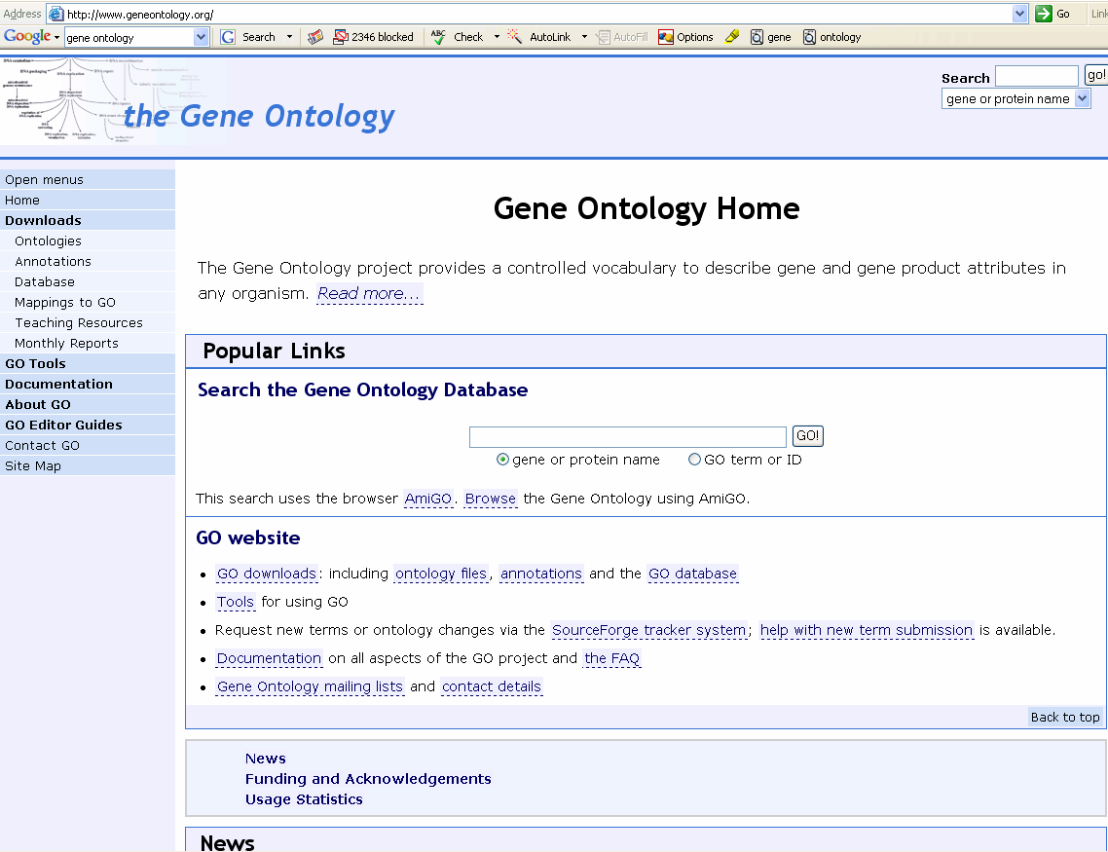
GO Veri Bankaları

Slide 44
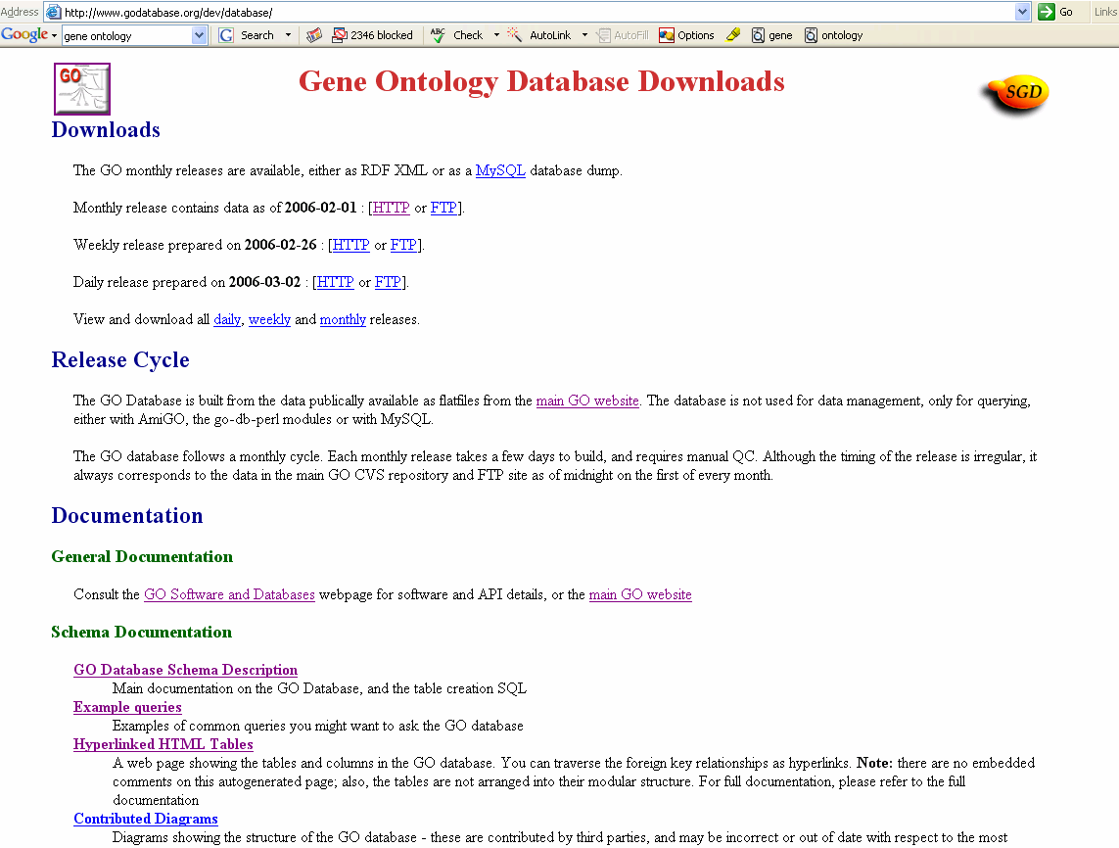

Slide 45
GO Araçları
http://www.geneontology.org/GO.tools.shtml
Consortium Tools:
AmiGO
DAG-Edit
Non-Consortium Tools:
– Search and browse
GOFish, QuickGO, ….
– Annotation
Manatee, GeneTools,…
– Gene expression
BiNGO, GeneMerge, GOArray, GO Term Finder, …
–Others
Blast2GO, Generic GO term Mapper, GO SLIM Mapper, …

Slide 46
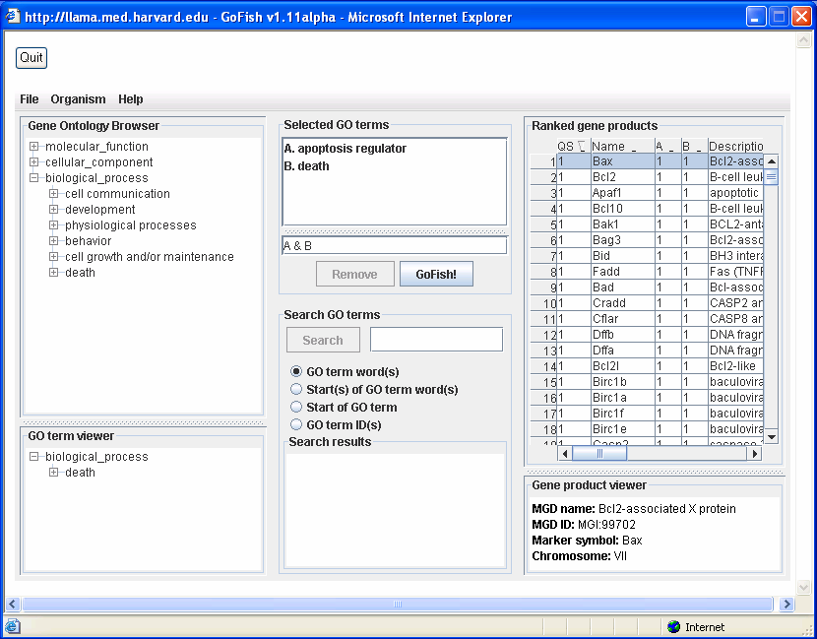
GoFish

Slide 47
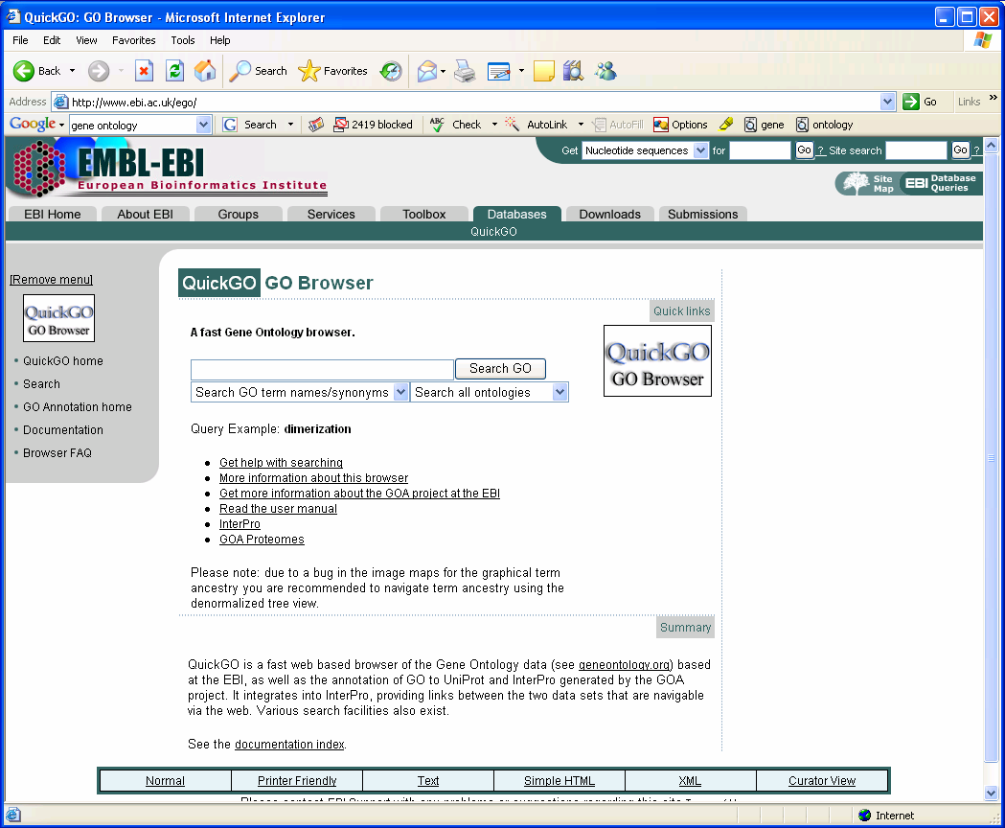

Slide 48
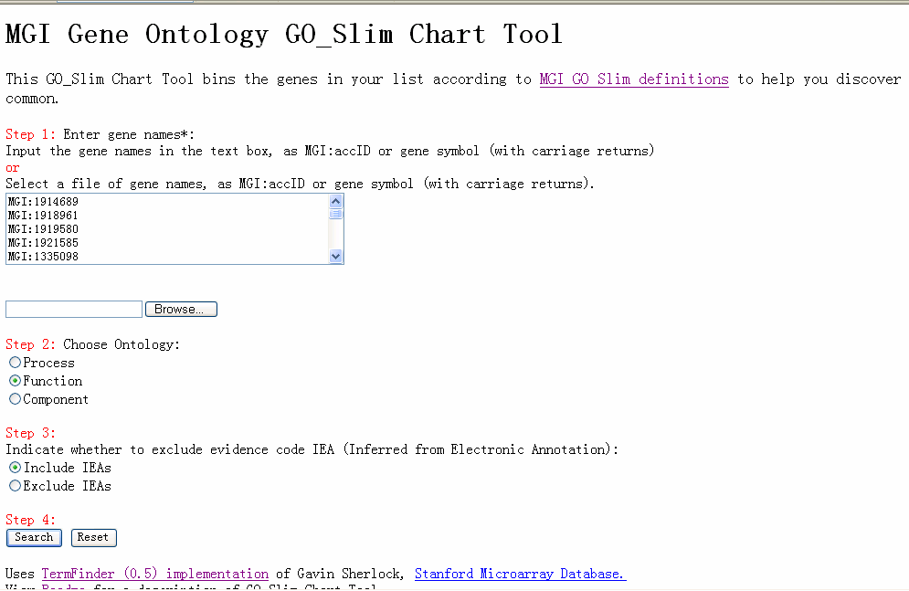

Slide 49
